Slide 1
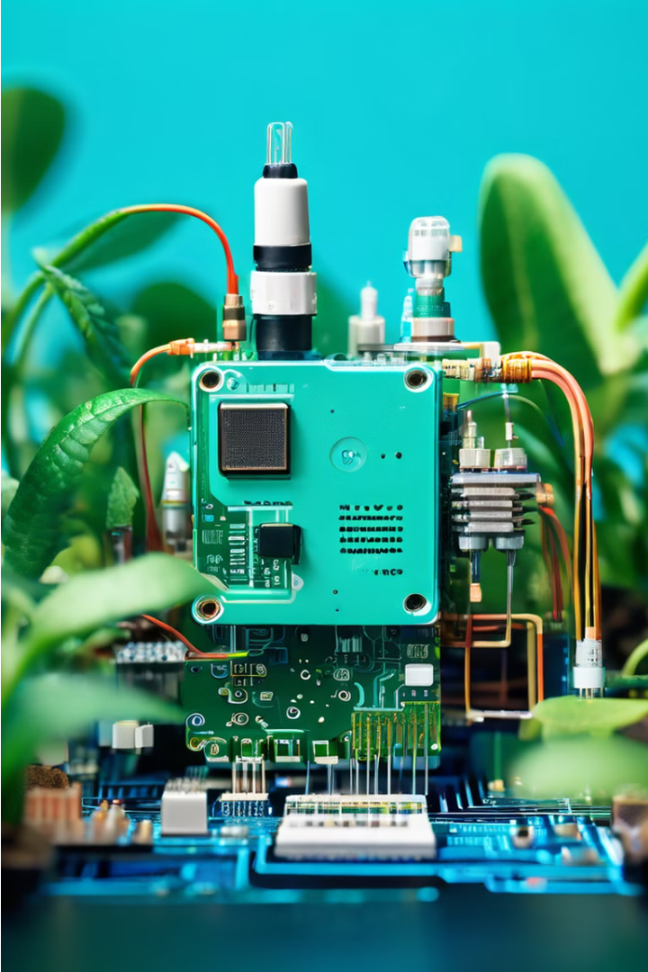

Sistema de riego automatizado
Este proyecto de sistema de riego automatizado utiliza una variedad de componentes electrónicos y de sensores para mantener un jardín o cultivo saludable y bien regado de manera eficiente y autónoma.
Ivan Bezanilla López

Slide 2

Componentes utilizados
Arduino Uno
Sensor DHT11
Sensor de humedad del suelo
Relé y bomba de agua
La plataforma de código abierto Arduino Uno es el cerebro del sistema, encargado de procesar los datos de los sensores y controlar los actuadores.
El sensor de temperatura y humedad DHT11 monitorea las condiciones ambientales y proporciona información crucial para el control del sistema de riego.
Un sensor de humedad del suelo mide los niveles de humedad en la tierra, permitiendo al sistema determinar cuándo se necesita regar.
Un relé controlado por Arduino activa y desactiva una bomba de agua para suministrar el riego necesario a las plantas.

Slide 3

Funcionamiento del sistema de riego automatizado
1
Recolección de datos
Los sensores de temperatura, humedad y humedad del suelo recopilan constantemente información sobre las condiciones ambientales y del suelo.
2
Procesamiento
El Arduino Uno procesa los datos de los sensores y envia los datos recolectados a la aplicación web.
3
Activación del riego
Cuando el cliente active el riego desde la web, el sistema activa el relé que enciende la bomba de agua para realizar el riego.

Slide 4




Comunicación entre web y Arduino
MQTT
Protocolo de mensajería ligero y eficiente para la transmisión de datos entre la aplicación web y el Arduino.
WebSocket
Tecnología de comunicación bidireccional en tiempo real para la interacción en línea con el sistema.
Seguridad
Uso de protocolos HTTPS y WSS para garantizar la confidencialidad e integridad de la comunicación.

Slide 5

Página web
La solución de GreenTech Solutions incluye una página web pública donde los clientes pueden monitorear y controlar el sistema de riego desde cualquier dispositivo conectado a Internet. Con un inicio de sesión seguro, los usuarios pueden acceder a información detallada sobre el estado del sistema, graficar los datos recopilados y comunicarse con el equipo de soporte técnico.

Slide 6
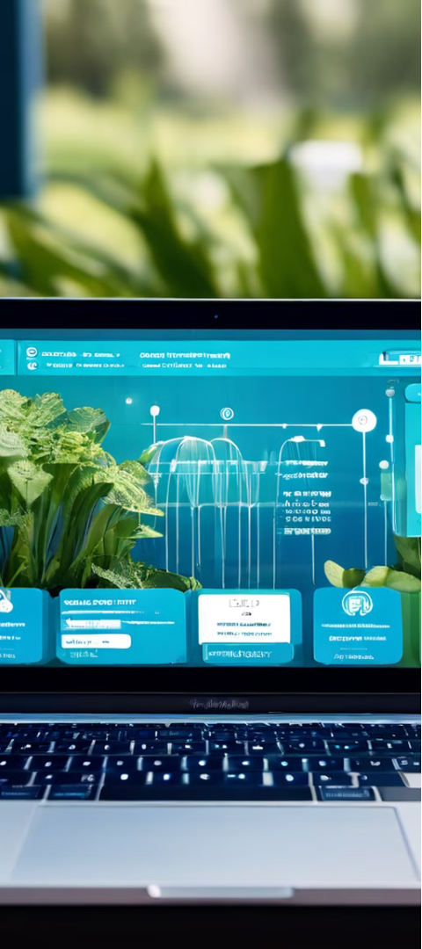
Monitoreo y activación del riego
1
Control en tiempo real
La plataforma web de GreenTech Solutions permite a los usuarios monitorear en tiempo real el estado del sistema de riego, visualizando los datos de los sensores de humedad y temperatura.
2
Activación manual
Los clientes pueden activar manualmente el riego a través de la interfaz web según las condiciones ambientales y del suelo detectadas por los sensores.
3
Registro de datos
El sistema cuenta con una base de datos donde se almacena en una tabla de forma automática un registro de todos los datos de los sensores recibidos por el dispositivo Arduino.

Slide 7
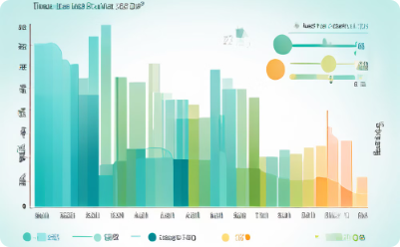

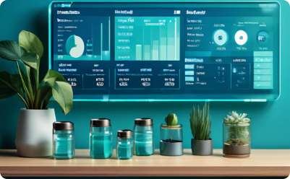
Servicios adicionales de la web
Gráficos de Temperatura y Humedad
Soporte técnico
Registro de Datos
Los datos recopilados de los sensores de temperatura y humedad se presentan en gráficos interactivos que permiten a los usuarios visualizar tendencias y patrones a lo largo del tiempo.
Proporcionamos asistencia técnica especializada para garantizar el correcto funcionamiento del sistema de riego automatizado, con actualizaciones y solución de problemas en tiempo real.
Todos los datos recopilados por los sensores se almacenan de manera organizada en una base de datos, permitiendo a los usuarios consultar y analizar el historial de forma sencilla.

Slide 8
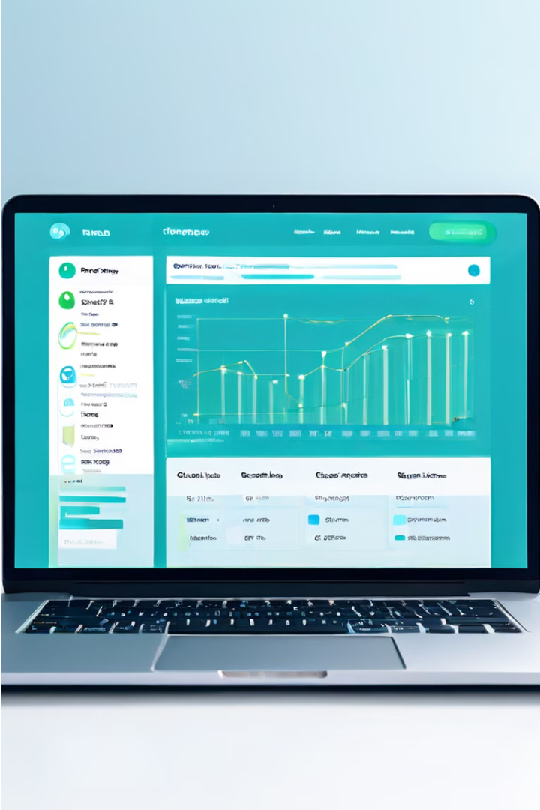
Base de datos
El sistema de riego automatizado de GreenTech Solutions cuenta con una base de datos robusta y segura que almacena información clave sobre los usuarios, los sensores y el historial del sistema. Esto permite realizar un seguimiento detallado del rendimiento y facilita futuras mejoras y actualizaciones.

Slide 9
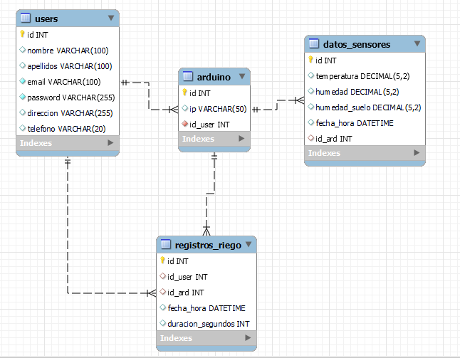
Diagrama de la base de datos
El sistema utiliza una base de datos para almacenar información relevante. Las tablas incluidas son:
users
datos_sensores
arduino
registros_riego
Estas tablas permiten organizar y gestionar los datos relacionados con los usuarios, los sensores utilizados, el controlador Arduino y los registros de riego.

Slide 10
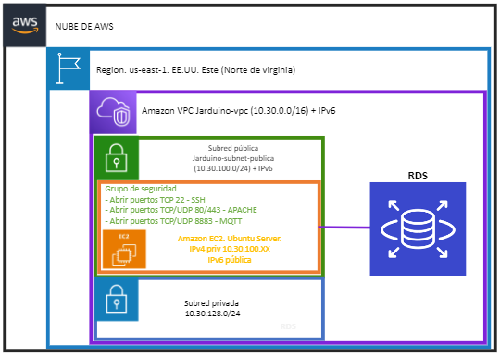
Configuración en la nube de AWS
El servidor MQTT y el servidor Apache se alojarán en una instancia de EC2, mientras que la base de datos estará en un RDS. Todo se encuentra envuelto en la nube de AWS, lo que permite una escalabilidad y disponibilidad óptimas para el sistema.

Slide 11
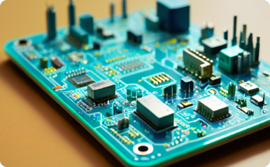
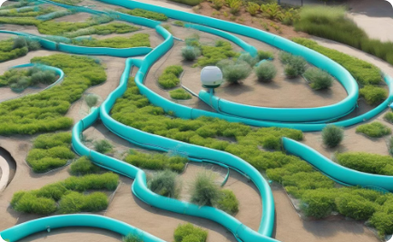
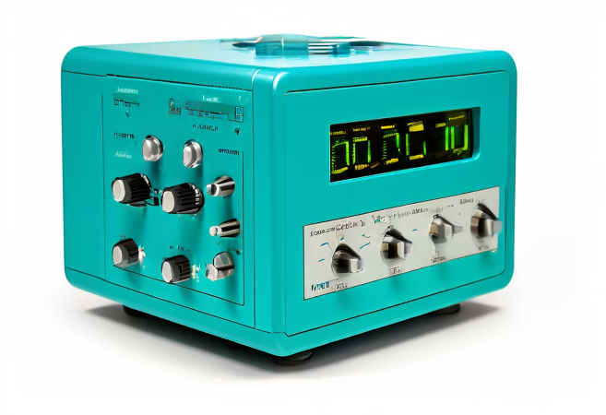
Futuras mejoras
PCB
Riego programado
Alimentación Externa
Reemplazar la placa de pruebas por una PCB (Placa de Circuito Impreso) para una integración más compacta y robusta del sistema.
Agregar la funcionalidad de programar el riego directamente desde la aplicación web, brindando a los usuarios más control y flexibilidad.
Incorporar una fuente de alimentación externa para alimentar el sistema de manera más eficiente y confiable, reduciendo la dependencia de baterías.

